Slide 1
Славянские
Куклы-обереги
Автор и составитель:
Ефремова С.А.
ГБОУ СОШ №439 ДО

Slide 2
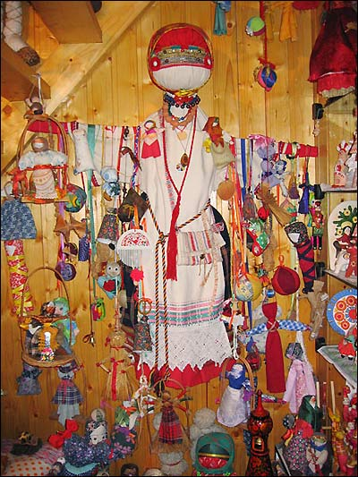
Славянскими куклами-оберегами не только украшали интерьер или в детстве играли, они всегда были очень сильными помощницами в быту, в социальной и личной жизни наших с вами предков.

Slide 3
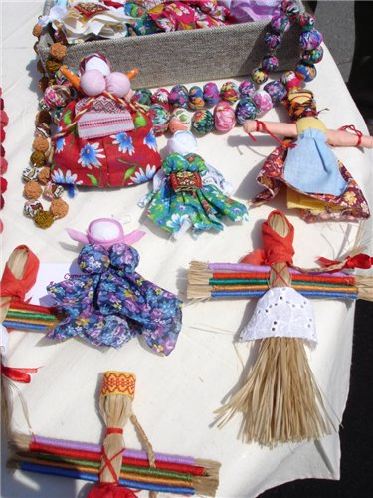
Куколки делались по случаю народных праздников, в качестве подарков или обрядовых символов для отмечания семейных событий, а также просто изготавливались в качестве спутниц-хранительниц спокойствия, здоровья, достатка, любви.

Slide 4
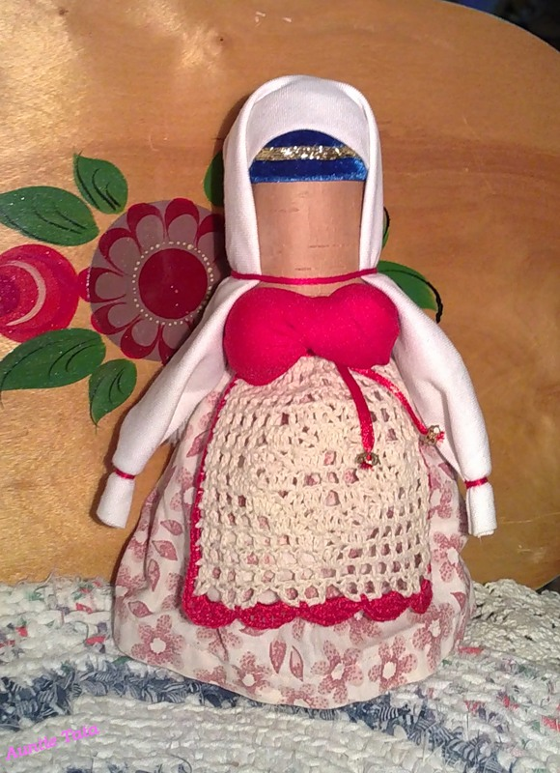
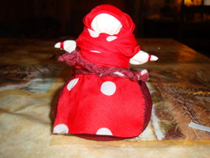
Домовушка
Кукла-оберег Домовушка служит для защиты Вашего дома от различных неприятностей, а также она помогает в самом доме, так как сидит на "мешочке счастья", в который вложены различные предметы для ведения домашнего хозяйства: монетка - чтобы деньги всегда водились, фасолина - чтобы еды было вдоволь и целебные травки - чтобы здоровья хватало.

Slide 5
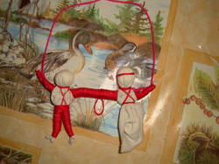
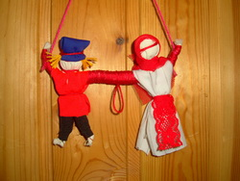
Неразлучники
Если в семье случалось доброе событие – свадьба, то наши предки обязательно делали куколок – специальная куколка для молодожёнов «неразлучники» помогала сохранять цельность единства новой семьи. Секрет настоящих неразлучников в том, что они делались из одного неделимого квадрата ткани с общей ручкой, и при изготовлении красная нить судьбы ни разу не обрывалась - тогда по поверью семья никогда не разрушится - у них общая основа и общая судьа. Только когда появлялся ребёночек, привязывалась отдельная петелька. Неразлучников иногда наряжали в красивые праздничные одежды.

Slide 6
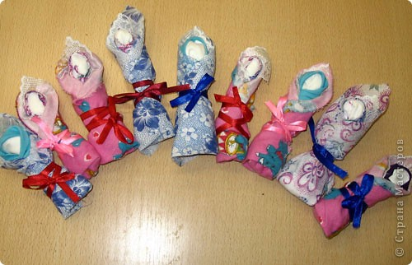
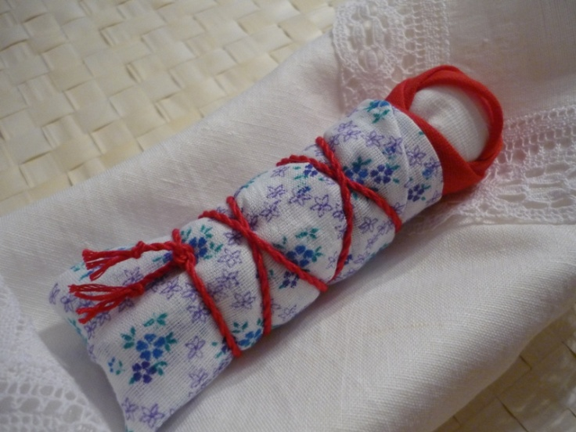
Пеленашка
На свадьбе повивальная бабка или взрослая родственница сажала на колени невесте куклу "пеленашку", чтобы обезопасить будущего ребёночка даже ещё до зачатия. Также пеленашка "согревала постельку" ещё до рождения ребёнка, и служила первой игрушкой и оберегом для малыша

Slide 7
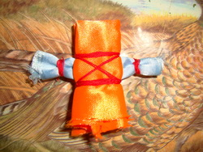
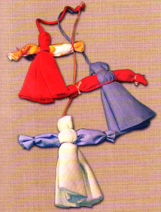
Кувадка
Кукла "кувадка" непосредственно участвовала в родах, служила оберегом для отвода тёмных сил от настоящего ребёнка. Придут злые духи и в куколку вселятся, а ребёнка не заметят. После родов кувадки сжигались. Если такой обряд не производился, то кувадки просто связывались и служили яркой игрушкой для малыша.

Slide 8
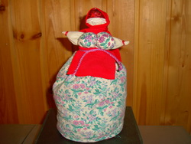
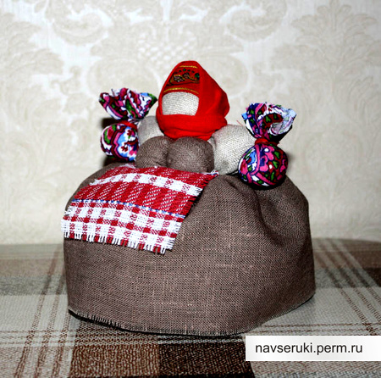
Кубышка
Чтобы в доме царило здоровье, чтобы ничто не могло ему повредить, делалась "кубышка" - красивая куколка, сидящая на мешке с целебными ароматными травами. Если кто-то заболевал, то мешочек тёрли пальцами, проходя с ним по всему дому, а потом кубышку клали к больному в постель, чтобы дух болезни испугался и исчез.

Slide 9
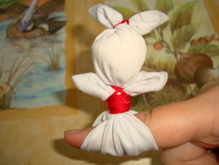
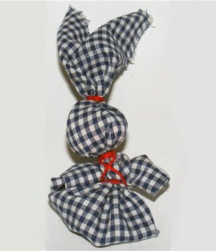
Зайка
Для маленького ребёнка обязательно делали маленький оберег "зайку". Если нужно было оставить ребёнка одного, то, чтобы ему не было грустно или страшно, на пальчик ему надевали зайку, и ребёнок уже не оставался один - он был с оберегом, другом и игрушкой в одном лице

Slide 10
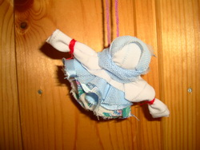
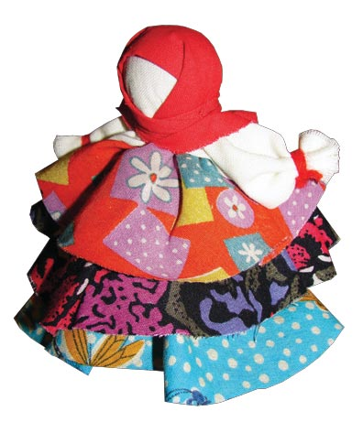
Колокольчик
Для того, чтобы в дом всегда приходили хорошие и радостные новости, делались куклы "колокольчики" и развешивались по нескольку штучек сразу.

Slide 11
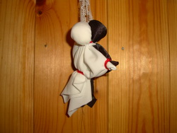
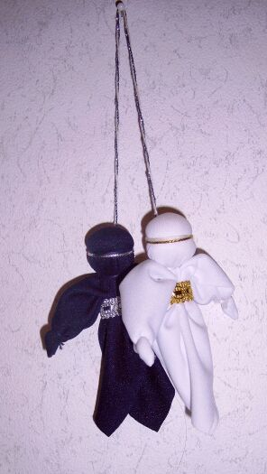
День и ночь
Кукла "день-ночь" берегла ночной покой сна и дарила дневную радость и энергию. Также эта куколка несла и философский смысл бытия - нужны и день и ночь, и дождь и солнце, и зима и лето, и белобог и чернобог - всё нужно для чего-то, любить нужно всё.

Slide 12
Правила изготовления
кукол

Slide 13
Куколки-берегини всегда делались с белым лицом – для того, чтобы через эту куколку нельзя было перенести злые мысли и поступки на её владельца или владелицу, а также белый цвет образно выражал одухотворение и чистоту помыслов хозяев.
Куклы-берегини всегда делались без применения иголок, ножниц, ножей, клея и так далее, чтобы тем самым не нанести вред тем, чьё здоровье и блага будут они потом хранить.
Ниточки обрывались руками или перекусывались зубами, а если что и надо было обрезать, то сперва резали, а потом уже прикладывали к куколке.

Slide 14
Самым важным при изготовлении куколок была не сама техника, а именно образы, которые вкладывались в этот процесс.
Если делали берегиню кому-то другому, то сперва должны были проникнуться образом будущего владельца, пожелать ему или ей добра и всех благ, а потом уже приступать к работе.
Если в процессе работы над куколкой что-то не ладилось - нитка не там оборвётся вдруг, или никак ровно не получается расправить какую-нибудь складку - значит говорили: "несчастье на куколку придёт, а меня (или имя того, кому делался оберег) обойдёт".

Slide 15
Литература

